Slide 1

EDIFICACIONES Y NAVES INDUSTRIALES MODULARES (PREFABRICADAS)

Slide 2
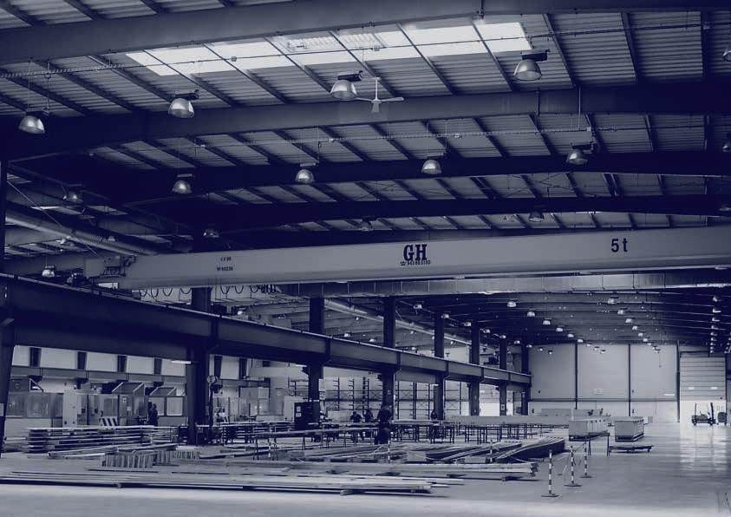
Índice
Empresa
Filosofía yMetodología
Ingeniería
Calidad yMarcado CE
Gestión &Renting
Soluciones Modulares (Productos Propios)
  PRO-RAPID®
  PRO-MECARAPID ®
  PRO-PLENAVE®
  PRO-NAVERAPID®
  PRO-NAVEXPRESS®
  PRO - ESTACIONAMIENTOS ®
Naves a medida
Sectores
  Industrial
  Logística
  Reciclaje
  Automoción
  Agrario
  Aeronáutico
  Oficinas
  Centros Deportivos
  Construcciones Temporales

Slide 3
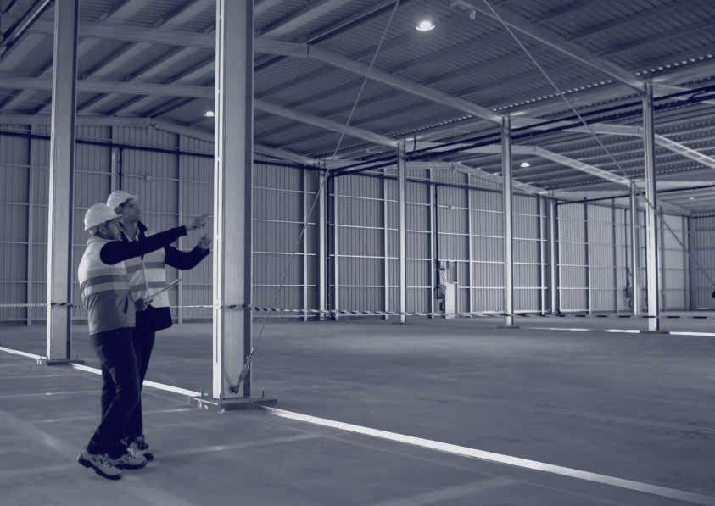




Empresa
Su nave industrial de formas fácil y eficaz en cualquier parte
del mundo.
PROGRESS CORP, realiza la construcción de naves metálicas a su medida y totalmente personalizadas.
Más de 25 años de experiencia en el sector del acero y con referencias por todo el mundo en estructuras Metalica A través de nuestro fabricante para edificios industriales, naves logísticas, pabellones, hangares... siempre ofreciendo la mejor solución.
E D I F I C I O S I N D U S T R I A L E S
SEDES
Av. 15B. Calle 69. N° 69-114. Sector Las Delicias, Maracaibo, Zulia, Venezuela.
C.C. CostaPlaza Av. La Costanera, Barcelona, Anzóategui, Venezuela.
CONTACTO
+58 412-9066493
@progresslatam
corporacionprogress@gmail.com Www.progresscorpve.com

Slide 4


Cuando una empresa une conocimiento, trabajo, compromiso, creatividad yestablece un
método propio, se convierte en una organización capaz de enfrentarse a cualquier reto
Filosofía y Metodología
Nuestro objetivo,la obtención del 100% de satisfacción de nuestros clientes mediante la experiencia probada de nuestros sistemas.
Calidad en todos los procesos
Garantía de validez técnica al contar con ingeniería propia y cumplir con las exigencias marcadas por las normativas locales
de cada emplazamiento.
Novedosos y eficientes sistemas constructivos (departamento de I+D+i).
Calidad en el montaje con equipos propios de la empresa y por materiales empleados.
Calidad en el servicio integral por contar con procedimientos bajo “certificado de calidad ISO 9001:2015”.
Agilidad en todos los procesos
Rapidez en la tramitación técnica (cálculos, planos, etc).
Rapidez en la fabricación.
Rapidez de ejecución.
Cumplimiento estricto de los plazos establecidos previamente.
Expansión Internacional, proyectos destacados por el mundo. África: Guinea Ecuatorial, Mauritania, Angola, Mozambique, Congo, República Democrática del Congo, Burkina Faso, Marruecos, Argelia.
América: México, Nicaragua, Costa Rica, El Salvador, Uruguay, Paraguay, Venezuela, Colombia, Cuba, Estados Unidos.
Europa: España, Francia, Portugal, Italia, Rumanía, Ucrania, Polonia, Bulgaria, Malta. Siempre con el respaldo de nuestro fabricante
Versatilidad y Flexibilidad
Técnica: El material empleado, acero, permite mayor flexibilidad y adaptación a las necesidades del cliente, presentes y sobre todo futuras: ampliaciones, traslados, etc.
Montaje: Nuestros equipos cuentan con elevada experiencia y formación que se traduce en un conocimiento amplio de los productos y materiales que empleamos, pudiendo resolver cualquier modificación “in situ” por parte del cliente.
Asia: Indonesia, Kazajistán.
Nuestra razón de ser,tecnología y patentes propias. Diseño, fabricación y equipos de montaje propios.

Slide 5
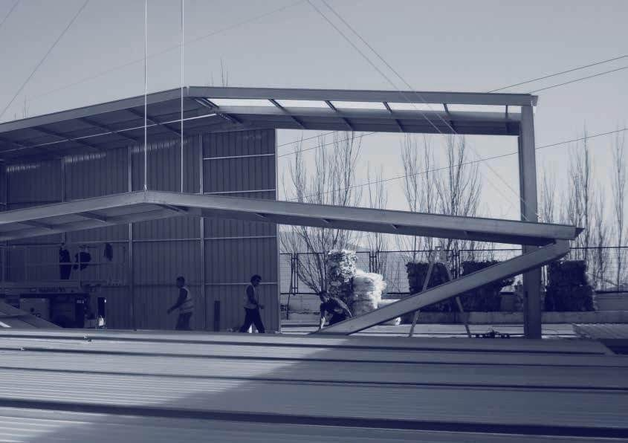
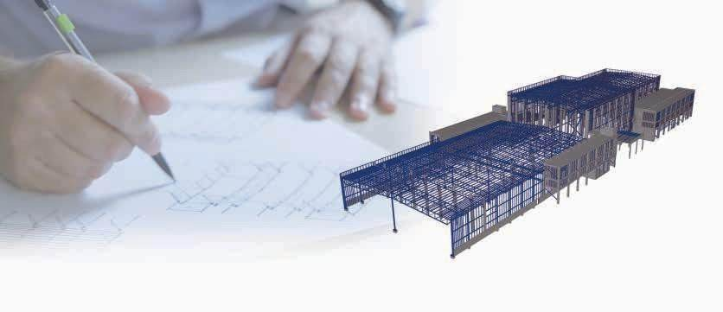
Innovación vanguardia
Apuesta por la mejora continua de
y
los productos existentes en la empresa. Desarrollo de nuevos diseños de productos, procesos o servicios
nuevos, elaboración de prototipos o proyectos piloto.
Ingeniería
Nuestro departamento de ingeniería colabora directamente con el cliente realizando el cálculo y diseño de sus productos mediante la utilización de los más avanzados programas de cálculo y diseño 3D.
Buscamos la máximaeficaciaencada unadelas fases denuestrosproyectos conmétodosdesarrolladosypatentadosparaconseguir agilidad ysencillez.
Innovación tecnológica, mejorando los procesos productivos y de fabricación.
Esta capacidad tecnológica, unida a la experiencia de su equipo humano, formado por ingenieros altamente cualificados, permite ejecutar las necesidades de nuestros clientes.
Mecanismos de protección de nuevos productos: patentes, modelos de utilidad.
Gestión de los productos y marcas propias de la empresa.

Slide 6
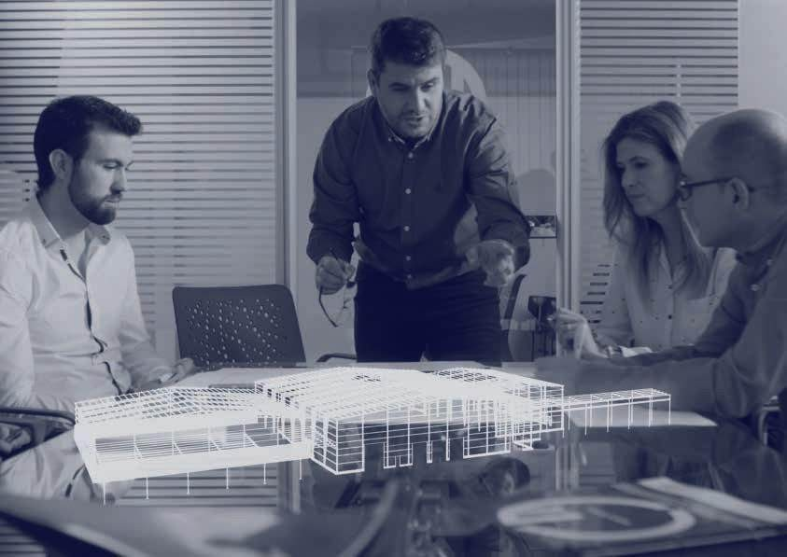
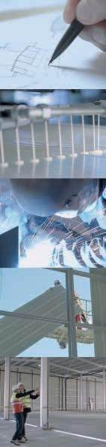
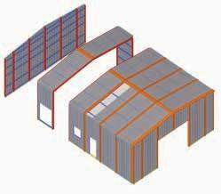


Calidad y Marcado CE
Nuestros sistemas patentados permiten realizar el montaje de la forma más ágil y práctica, ahorrando tiempo ycostes, garantizando a la vez la calidad de la construcción.
Nuestros sistemas patentados permiten realizar el montaje de la forma más ágil y práctica, ahorrando tiempo y costes, siempre garantizando la calidad de la construcción.
Máxima calidad, fiabilidad y seguridad, cumpliendo todos los requisitos establecidos por la legislación y normativa vigente “certificado de calidad ISO 9001:2015”.
Flexibilidad suficiente para adaptarse de la manera más adecuada a la prevención y no solo a la detección de fallos.
Mejora de todos los procesos a implementary su orientación principal a la satisfacción de los clientes y del propio personal.

Slide 7
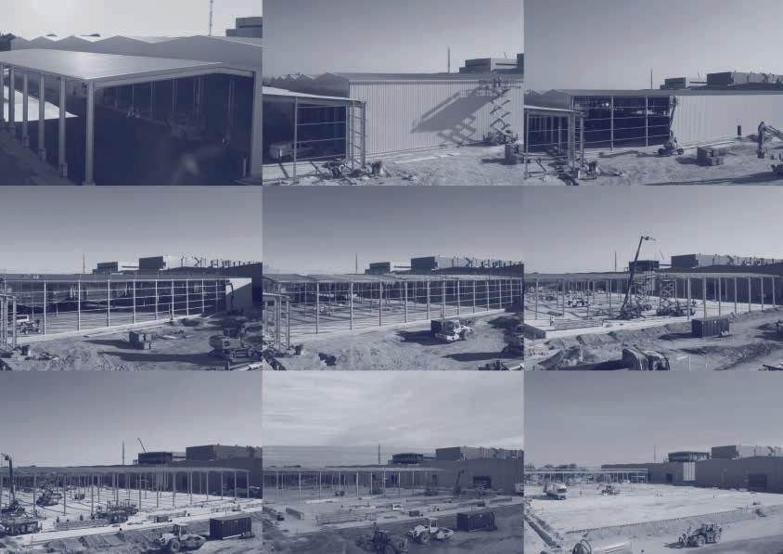
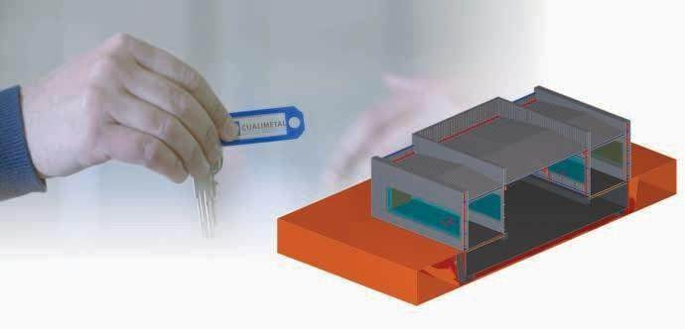
Agilidad en todos los procesos
Montaje realizado con personal propio y especializado, que hacen que
PROGRESS, CORP. ofrezca unos plazos de entrega
incluso inmediatos, resultando incomparable con
otros productos.
Renting de instalaciones
Nuestros ágiles sistemas de fabricación y montaje nos permiten ofrecer un plan
de renting para todos aquellos proyectos donde la instalación de una nave industrial sea
temporal, encargándonos tanto de la instalación como del posible desmontaje, todo llave en mano.
Gestión &Renting
Versatilidad y flexibilidad
Se traduce en la capacidad de
desmontaje, fácil ampliación y variación de los
cerramientos, con una recuperación del 100% de los materiales ante la necesidad de una reubicación y/o reventa.
Nuestra capacidad derespuesta ynuestros métodossólidos ydefinidos ofrecensoluciones eficaces yeconómicas en el menor tiempo posible. En cualquier parte del mundo.

Slide 8
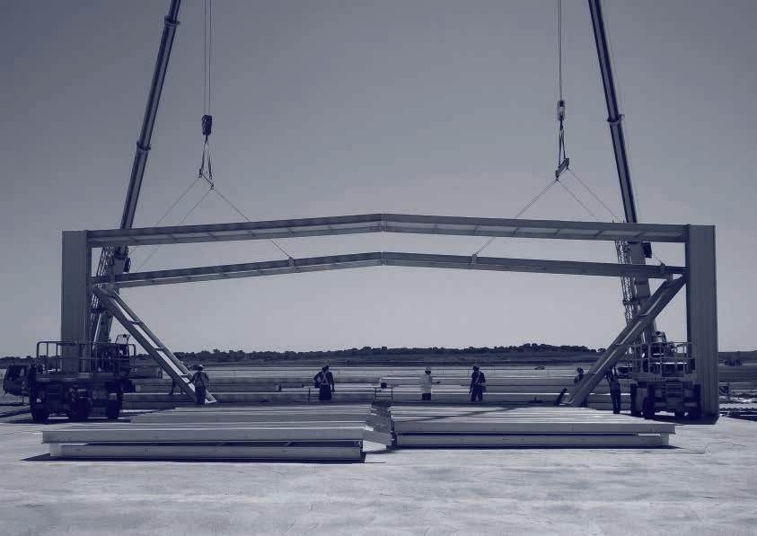
Soluciones Modulares
Productos Propios
Técnología ypatentes propias con más de 2.000 referencias, estableciendo métodos propios que nos convierten en una empresa líder.
PRO-RAPID
PRO-MECARAPID
PRO-PLENAVE
Diseño, fabricación y montaje propios, desde la nave
Soluciones metálicas
industrial metálica “llave en mano” hasta el concepto de _{desmontables}
naves prefabricadas de almacenaje o naves industriales modulares.
PRO-NAVERAPID
Rapidez, economía, calidad y versatilidad.
Con estas construcciones de estructura metálica
ligera, en acero, se atiende cualquier necesidad de naves económicas, rápidas y versátiles en estructura metálica desmontable.
Nuestra plantilla altamente cualificada, con formación desde economistas, ingenieros, aparejadores, titulados en prevención de riesgos laborales y equipos de montaje propios.
PRO-NAVEPRESS
PRO- ESTACIONAMIENTOS

Slide 9
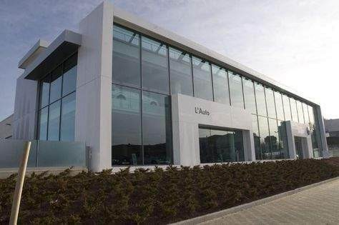



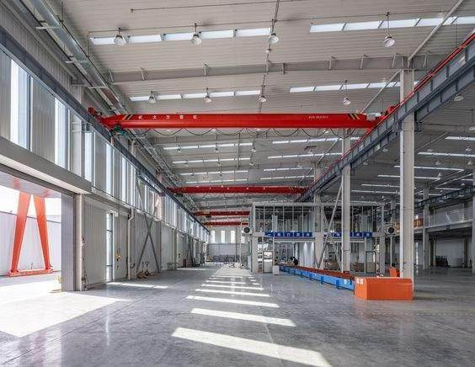
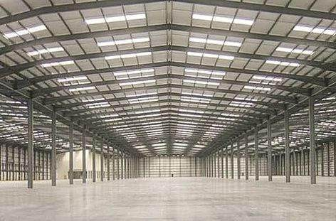








PRO-RAPID
P R O G R E S S C O R P
ALMACENES Y AMPLIACIONES
NAVES AGRÍCOLAS
NECESIDADES INMEDIATAS LOGÍSTICA - GARAJES
VEHÍCULOS EVENTOS
CENTROS DEPORTIVOS
BOXES, PICADEROS
HANGARES
CENTROS PRODUCTIVOS
COMERCIO
OFICINAS - AULAS JARDINERÍAS - GARDENS
RECICLAJE
PROVISIONALES
COBERTIZOS CUBRICIÓN PATIOS NAVES CON PORCHE NAVES ADOSADAS
Sencillas, rápidas yeconómicas
Es la nave modular prefabricada de construcción rápida y económica que mejorse adapta a sus necesidades por tiempo, precio y diseño.
4.000-5.000-6.000-7.000-8.000-9.000-10.000
mm
En menos de 4 semanas desde la formalización del contratousted puede tener instalada su nave industrial, hangar, nave almacén, pabellón, nave agrícola, garaje, taller...
Economía, rapidez y versatilidad lo definen. Su estructura metálica y sus cerramientos están diseñados para satisfacer las actuales necesidades de construcción industrial, agrícola, particular...
de cualquier cliente.
10.000- 12.000- 15.000- 18.000- 20.000- 22.000- 24.000mm
Gama de colores disponible
2 3 4
1
5
6
7
8
9
10
11
12
13
14
15
16
17

Slide 10
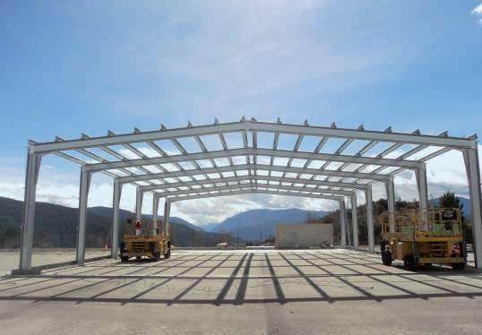
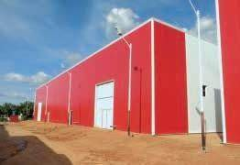
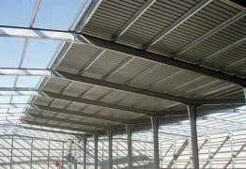
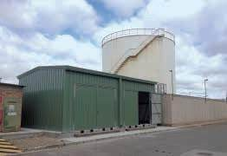
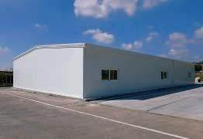
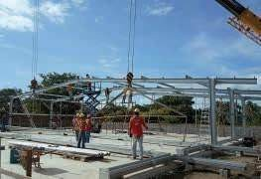
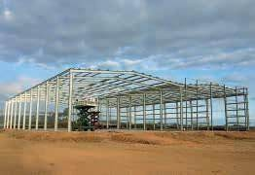
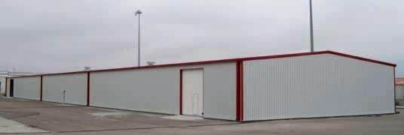

Slide 11
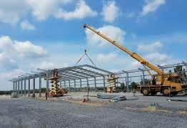
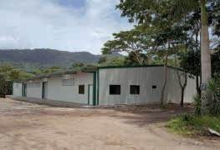
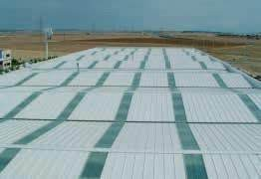
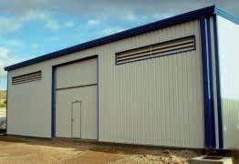
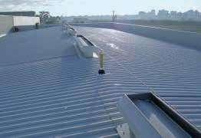
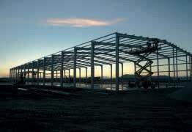
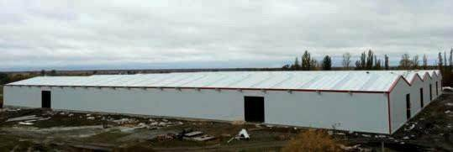

Slide 12
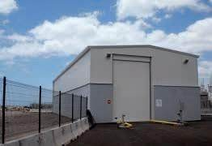
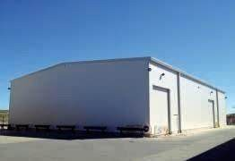
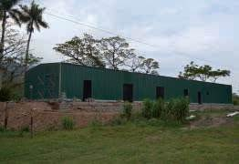
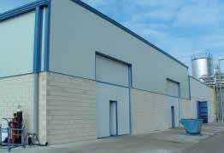
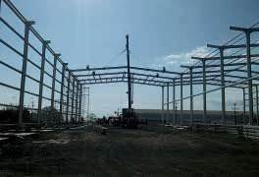
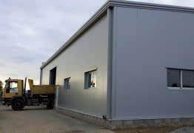
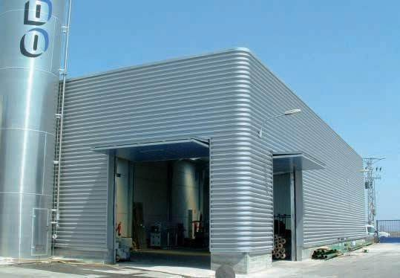
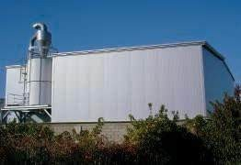
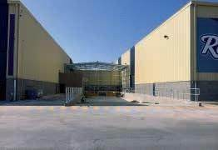
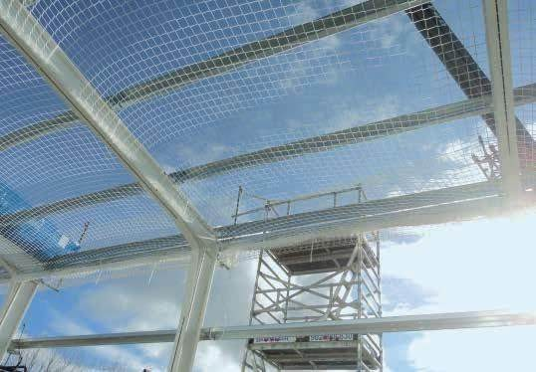
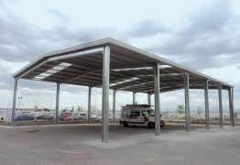
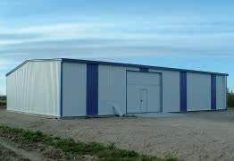

Slide 13
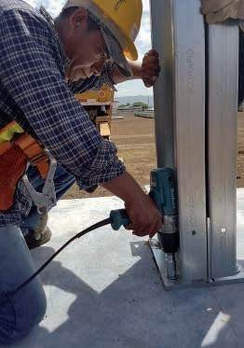
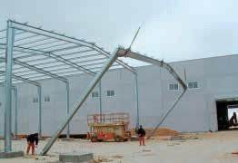
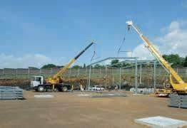
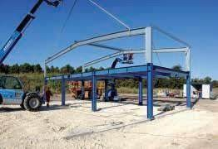
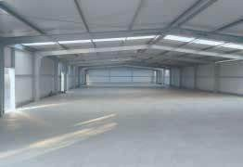
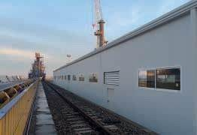
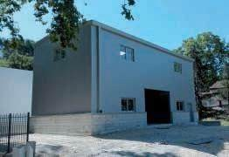
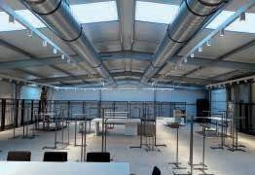
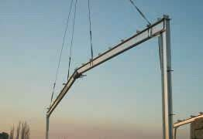
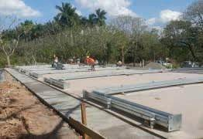

Slide 14






PRO-MECARAPID
P R O G R E S S C O R P
Naves y almacenes modulares diáfanos
La naves PRO-MECARAPID® permitencubrir luces diáfanas mayores a las del sistema PRORAPID®, con la versatilidad de naves “a medida” ode naves industriales convencionales.
Se componen de estructura metálica modular prefabricada, que incorporando el tipo de cubiertay de fachadas que el cliente necesita, conforman la nave idónea para cada necesidad.
Hasta 40 m de anchura libre de nave.
Sin limitación en altura y longitud.
DESDE8.000
mm
· Estructura a una o dos aguas (pendientes).
DESDE 24.000mm
DESDE 6.000mm
Gama de colores disponible
1 2 3 4
5
6
7
8
9
10
11
12
13
14
15
16
17

Slide 15








Slide 16







Hemos desarrollado 7 modelos de dimensiones estándar que podrán adaptarse a cualquiera de sus necesidades. Dichos módulos pueden incorporar en su parte lateral, puertas y ventanas, existiendo 4 tipos de módulos en los 7 modelos: módulo cerrado, puerta peatonal de 1 hoja, puerta peatonal de 2 hojas y ventana.
2.750mm
3.100
mm
PRO-PLENAVE
P R O G R E S S C O R P
PRO-PLENAVE 7.3
7.000mm
3.500mm
3.963mm
PRO-PLENAVE 12.5
4.500mm
5.076mm
Soluciones modularesplegables
PRO-PLENAVE 10.4
9.260mm
11.520mm
Fácilmente desmontable ytotalmente recuperable, compuesta porla unión de módulos independientes cuya estructura está formada por pórticos hechos con perfiles galvanizados conformados en frío.
HASTALCIEGO
PRO-PLENAVE 15.6
5.500mm
6.240mm
17.6
5.500mm
6.364
mm
PRO-PLENAVE
Incorpora un sistema óptimo de montaje de naves-almacén, consiguiendo una respuesta de construcción inmediata
en cuestión de horas, satisfaciendo así el mercado de necesidad de montaje urgente de manera inmejorable con la tecnología actual.
MÓDULOPUERTA2
MÓDULOVENTANA
MÓDULOPUERTA1
14.810mm
17.270mm
Su ejecución inminente lo convierte en un producto ideal para almacenes y construcciones en general de carácter provisional o bien permanente, ofreciendo la misma calidad del resto de nuestras construcciones modulares.
MÓDULOCERRADO
Un segmento importante de su mercado lo constituye la compra para destinarlo a un posterior alquiler.
HASTIAL
PUERTA
5.500mm
6.467mm
6.775mm
7.596
mm
PRO-PLENAVE 20.6
PRO-PLENAVE 24.7
TRANSLÚCIDO
19.330mm
23.552mm

Slide 17











Slide 18














Slide 19







PRO-NAVERAPID
P R O G R E S S C O R P
DINTELCOMPUESTO
CONFORMADOENFRÍO
PRO-NAVEPRESS
P R O G R E S S C O R P
Alternativa para puente grúa
Naves diáfanas hasta 24m de anchura conl a posibilidad de alcanzar alturas o cargas mayores a las del sistema PRORAPID®. Su estructura está compuesta por dinteles ligeros conformados en frío y pilares laminados encaliente (perfiles estandarizados) con acabado galvanizado, siendo además un sistema compatible con la instalación de puentes grúa.
La mejor solución para garajes, trasteros o pequeños talleres
Modelo similar al PRORAPID®, con tamaño reducido y dimensiones estándar (3 m de ancho x5 m de largo, 4 m de ancho x8 mdelargo, 5 m de ancho x10 mde largo) para que el montaje pueda ser llevado a cabo por el cliente.
PILARLAMINADO ENCALIENTE
P R O G R E S S C O R P

Slide 20
CARPOT STORAGE

Slide 21







KIT SOLAR CARPORT
METAL CARPORT
Desarrollada con el objetivo de satisfacer las necesidades de sus clientes de forma fácil, económica yrápida. Destacar su innovador diseño yla funcionalidad de su pilar inclinado, facilitando el acceso a los vehículos.
Tanto los perfiles conformados en frío como el de los elementos de unión de las diferentes partes, incorporan un tratamiento galvanizado que proporciona una mayor resistencia a los agentes exteriores frente a la corrosión, garantizando de esta manera un diseño duradero en el tiempo.
A partir de un módulo inicial con capacidad para dos vehículos se pueden incrementar los módulos necesarios hasta obtener las plazas deseadas.
A modo de cubierta se puede utilizar una chapa minionda, proporcionando un diseño atractivo. Dicha cubierta, la cual puede ponerse a ambos lados, es susceptible de utilizar otros modelos
de chapa, paneles fotovoltaicos, etc, adaptándose a los requisitos del cliente.
2.300
mm
5.000- 7.000mm
5.000mm

Slide 22



Slide 23








STORAGE

Slide 24
EDIFICACIONES INDUSTRIALES COMERCIALES

Slide 25

Naves
a medida
Adaptamos a la necesidad del cliente nuestras soluciones óptimas en diseño, ingeniería, construcción yfabricación.
Nuestro equipo de ingenieríay fabricación desarrolla naves según las necesidades estratégicasy operativas de nuestros clientes.
Grandes luces, alturas especiales, estructurassingulares, naves de grandes dimensiones o cualquiernecesidad constructivaque nos puedan requerir.
Nuestros proyectos y eficiencia constructivade nuestras naves nos avalan.

Slide 26

















Slide 27



Sectores
Conocimiento,trabajo,compromiso,creatividadyestablecerunmétodopropio,nos conviertenen unaorganizacióncapazdeenfrentarcualquierreto,encualquiermomentoyencualquierlugar.
Industrial
Logística
Reciclaje Automoción
Agrario
Aeronáutico
La fiabilidad de las soluciones PROGRESSCORP,CA para naves industriales, tanto temporales como permanentes, y la durabilidad de las mismas, hace que nuestras naves se instalen en muchos sectores industriales y edificios emblemáticos como pabellones feriales y recintos deportivos.
Oficinas
Centros Deportivos
Estos son algunos de los sectores en los que operamos.
ConstruccionesTemporales

Slide 28
















Industrial

Slide 29








LOGÍSTICA

Slide 30















Slide 31












RECICLAJE

Slide 32
















Slide 33






AUTOMOTOR

Slide 34

















AGRARIO

Slide 35













AERONÁUTICO

Slide 36








OFICINAS

Slide 37









Slide 38










CENTROS DEPORTIVOS

Slide 39












CONSTRUCCIONES TEMPORALES

Slide 40














Slide 41







E D I F I C I O S I N D U S T R I A L E S
SEDES
Av. 15B. Calle 69. N° 69-114. Sector Las Delicias, Maracaibo, Zulia, Venezuela.
CONTACTO
+58 412-9066493
@progresslatam
C.C. CostaPlaza Av. La Costanera, Barcelona, Anzóategui, Venezuela.
corporacionprogress@gmail.com
Www.progresscorpve.com

